Slide 1
BÁO CÁO LUẬN VĂN NGÀNH KHOA HỌC MÁY TÍNH
Tên đề tài :
NGHIÊN CỨU TRÍCH CHỌN ĐẶC TÍNH
TRONG NHẬN DẠNG HÀNH ĐỘNG NGƯỜI
TRONG KHÔNG GIAN 3D
Họ và tên học viên: Ung Nho Dãi
Người hướng dẫn khoa học: TS. Phạm Minh Tuấn
Lớp K27.KMT.ĐN
Đà Nẵng, ngày 18/07/2015

Slide 2
Nội dung trình bày
Giới thiệu
Cơ sở lý thuyết của đề tài
Mô hình đề xuất
Quá trình thực nghiệm
Đánh giá kết quả
Kết luận
<number>/21

Slide 3
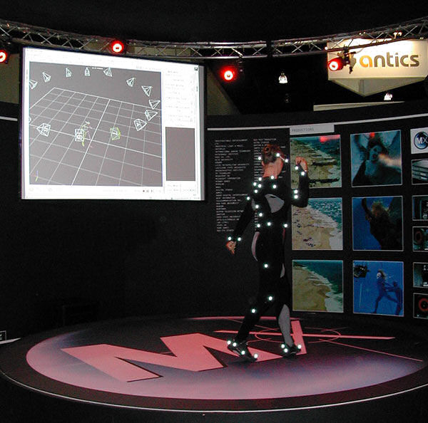
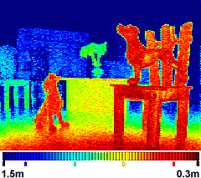
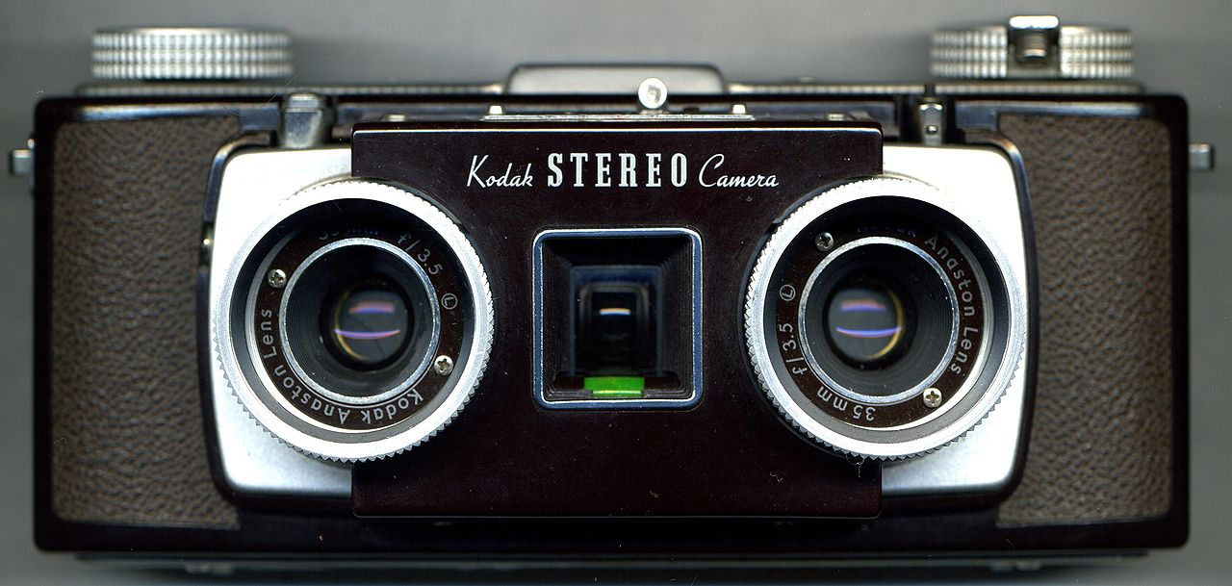
Giới thiệu
1980
Video từ các camera thông dụng
Thiết bị cảm biến chiều sâu
Dữ liệu chuyển động 3D
  Mocap (Motion Capture)
  Stereo camera
  Range sensor
Stereo camera
Mocap
Range image
1. Giới thiệu
<number>/21

Slide 4
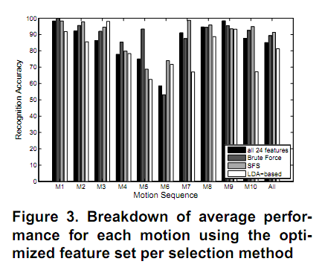
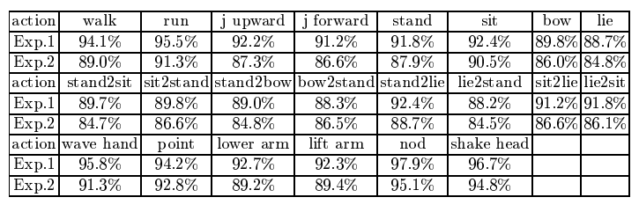
Các nghiên cứu trước đây
Gehrig D, Schultz T (2008), “Selecting Relevant Features for Human Motion Recognition”, ICPR 2008, IEEE
Fengjun Lv, Ramakant Nevatia (2006), “Recongnition and Segmentation of 3D Human Action Using HMM and Multi-class AdaBoost”, Lecture Notes in Computer Science Vlolumn 3954, 2006, pp 359-372
Fengjun Lv
Gehrig D
1. Giới thiệu
<number>/21

Slide 5

Mô hình truyền thống
Hạn chế:
  Chi phí tính toán lớn
  Hiệu năng không cao
  Tỉ lệ nhận dạng thấp
1. Giới thiệu
<number>/21

Slide 6
Cơ sở lý thuyết
Các phương pháp thu thập dữ liệu 3D
  Mocap, stereo camera, range sensor
Hệ thống chụp chuyển động
  Cấu trúc Acclaim (asf/amc)
Trích chọn, lựa chọn đặc tính
  PCA, LDA
Các phương pháp học máy
  SVM, HMM
2. Cơ sở lý thuyết của đề tài
<number>/21

Slide 7
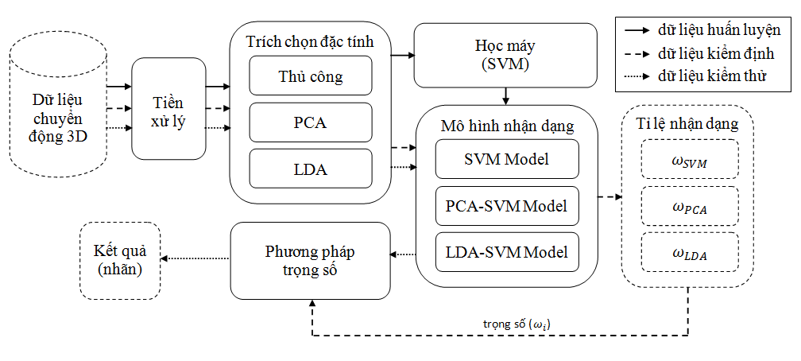
Mô hình đề xuất
3. Mô hình đề xuất
<number>/21

Slide 8
Tiền xử lý
AMC
3. Mô hình đề xuất
<number>/21

Slide 9
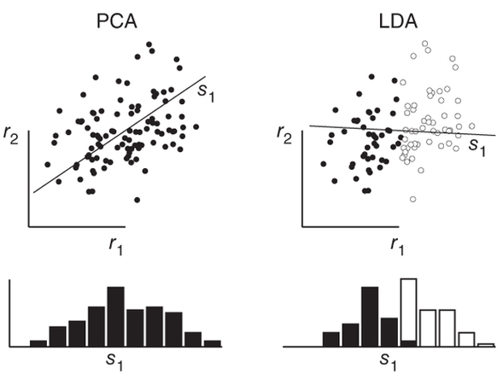
Trích chọn đặc tính
Lựa chọn thủ công (Adistambha K, 2008)
PCA (Principal Component Analysis)
LDA (Linear Discriminant Analysis)
Số chiều
3. Mô hình đề xuất
<number>/21

Slide 10
Học máy
Máy vectơ hỗ trợ - SVM
Đa lớp
Hàm nhân tuyến tính (linear kernel)
3. Mô hình đề xuất
<number>/21

Slide 11
Mô hình nhận dạng
Do học máy xây dựng
Sử dụng dữ liệu huấn luyện
Mỗi phương pháp trích chọn đặc tính sẽ có một mô hình tương ứng
3. Mô hình đề xuất
<number>/21

Slide 12
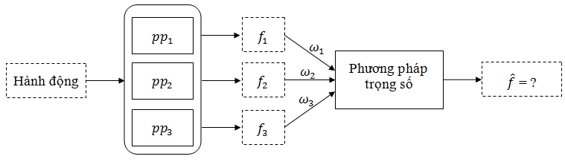


Phương pháp trọng số
Gọi là kết quả khi sử dụng phương pháp i
Gọi trọng số của phương pháp i
Gọi là xác suất của nhãn j
3. Mô hình đề xuất
<number>/21

Slide 13
Quá trình thực nghiệm
Dữ liệu thực nghiệm
Hành động | Run | Walk | Jump | Dance | Tổng
Dữ liệu huấn luyện | 24 | 75 | 43 | 23 | 165
Dữ liệu kiểm định | 24 | 75 | 42 | 22 | 163
Dữ liệu kiểm thử | 24 | 75 | 42 | 22 | 163
Tổng | 72 | 225 | 127 | 67 | 491
CMU Mocap - http://mocap.cs.cmu.edu/
4. Quá trình thực nghiệm
<number>/21

Slide 14
Quá trình thực nghiệm
Giai đoạn thứ nhất
  Xây dựng mô hình nhận dạng từ dữ liệu huấn luyện
  Kiểm định các mô hình → trọng số các phương pháp
Giai đoạn thứ hai
  Xây dựng phương pháp trọng số
  Kiểm thử và đưa ra kết quả
4. Quá trình thực nghiệm
<number>/21

Slide 15
Giai đoạn thứ nhất
Lựa chọn thủ công
Số xương | Run | Walk | Jump | Dance | Trung bình
3 | 0.0% | 93.3% | 14.3% | 18.2% | 49.4%
4 | 0.0% | 93.3% | 14.3% | 13.6% | 48.8%
7 | 0.0% | 94.7% | 30.9% | 13.6% | 53.7%
13 | 0.0% | 96.0% | 28.5% | 18.2% | 54.3%
23 | 78.3% | 98.7% | 81.0% | 31.9% | 82.1%
11 | 78.3% | 98.7% | 81.0% | 36.4% | 82.7%
Tất cả (29) | 78.3% | 98.7% | 81.0% | 41.0% | 83.3%
Adistambha K, Ritz C. H, Burnett I. S (2008), “Motion Classification Using Dynamic Time Warping”, ICPR 2008, IEEE
4. Quá trình thực nghiệm
<number>/21

Slide 16
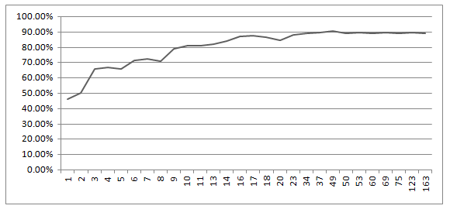
Giai đoạn thứ nhất
PCA (90.1% - 49)
Sự biến thiên của tỉ lệ nhận dạng trong PCA
4. Quá trình thực nghiệm
<number>/21

Slide 17
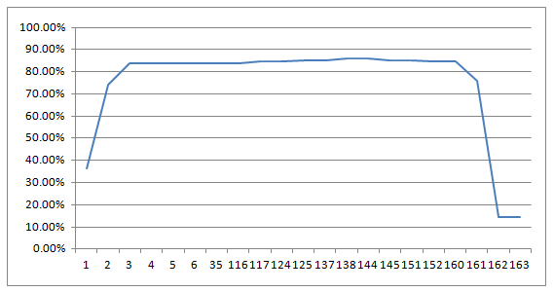
Giai đoạn thứ nhất
LDA (85.8% - 138)
Sự biến thiên của tỉ lệ nhận dạng trong LDA
4. Quá trình thực nghiệm
<number>/21

Slide 18
Giai đoạn thứ nhất
Trọng số thu được
Phương pháp | Tham số | Trọng số
Lựa chọn thủ công | 11 | 0.83
PCA | 49 | 0.9
LDA | 138 | 0.86
4. Quá trình thực nghiệm
<number>/21

Slide 19
Giai đoạn thứ hai
Tỉ lệ nhận dạng: 90.7%
Hoạt động | Run | Walk | Jump | Dance
Run | 78.3% | 17.4% | 4.3% | 0.0%
Walk | 0.0% | 100% | 0.0% | 0.0%
Jump | 0.0% | 14.3% | 85.7% | 0.0%
Dance | 0.0% | 9.1% | 9.1% | 81.8%
4. Quá trình thực nghiệm
<number>/21

Slide 20
Đánh giá
Nhóm 11 xương: 82.7%, tất cả xương (29): 83.3%
PCA: 90.1%, LDA: 85.8%
Kết hợp các phương pháp: 90.7%
5. Đánh giá
<number>/21

Slide 21
Kết luận
Kết quả đạt được
  Các phương pháp thu thập dữ liệu 3D
  Các phương pháp trích chọn đặc tính
  Đề xuất mô hình nhận dạng tốt hơn mô hình truyền thống
Hạn chế
  Thời gian
Hướng phát triển
  Kết hợp thêm một số phương pháp trích chọn đặc tính
  Nhận dạng trong thời gian thực
  Nghiên cứu sử dụng các thiết bị đơn giản hơn trong việc thu thập dữ liệu 3D
6. Kết luận
<number>/21

Slide 22
Cảm ơn!

